Slide 1
磁力电流计实验
居家物理实验教学方案
物理实验教学中心 陶小平

Slide 2
内容大纲
USTC
1
实验目的
2
实验仪器
实验原理
3
4
待研究问题
5
注意事项

Slide 3
实验目的
USTC
掌握载流螺线管内部的磁场分布特点，研究测量磁场的实验方法；
利用手机磁力计功能设计制作一个简易电流表，并计算其误差。

Slide 4
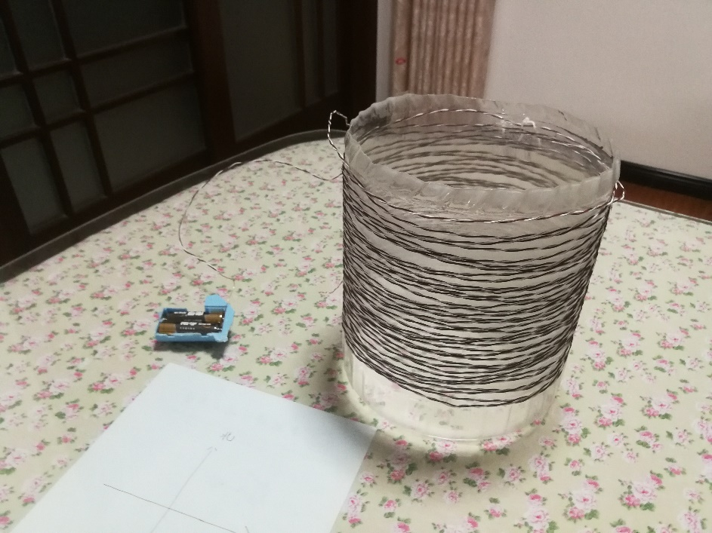
实验仪器
USTC
自制螺线管（用绝缘细导线密绕在裁剪的饮料瓶上，建议密绕50圈以上）
智能手机一部 （安装 phyphox 软件）
米尺及绝缘细导线若干米
电动势为1.5V的干电池若干

Slide 5
实验原理
USTC
对于一个长为L，半经为r₀，单位长度的匝数为n，电流强度为 I 的长直螺线管，如图所示，由毕奥—萨伐尔定律可得螺线管轴线上某一点P的磁场强度只有z方向分量，磁感应强度大小为

Slide 6
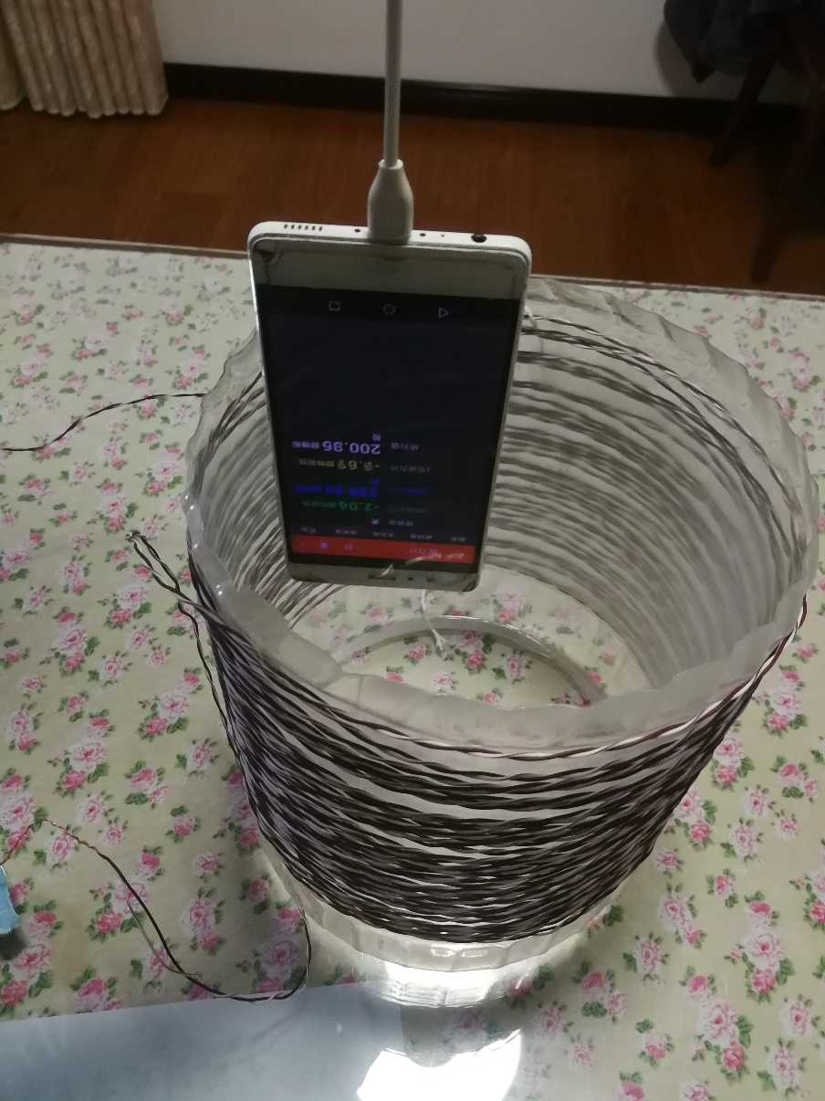
待研究问题
USTC
测量地磁场
参考地磁场测量的实验方法，测量出当地的地磁场大小和方向。
确定手机霍尔传感器的位置
打开传感器，在手机表面移动一小块金属，观察磁场的变
化，确定手机霍尔元件所在位置。
测量螺线管内的磁场强度
将线圈固定放置，接通电源，将霍尔传感器置于螺线管正中心，测量三次磁场大小，再让电流反向重新测量三次磁场大小，计算螺线管中心的磁场大小。

Slide 7
待研究问题
USTC
确定载流螺线管的电流强度
根据测量数据，确定螺线管电流，与理论值比较，计算误差。
磁力电流计的标定（选做）
通过改变干电池数量来改变电流，对制作的磁力电流计进行标定。

Slide 8
注意事项
USTC
建议准备绝缘细导线10米以上（可以选择漆包线、胶皮线、网线等）；
塑料瓶尺寸须保证手机可以放置入内，且霍尔元件可以放置在螺线管正中心；
实验过程中要控制电源放电时间，防止电流过大造成的安全隐患（如电池烫手甚至烧毁等危险），建议电流值小于1.0A；
注意保护手机。

Slide 9
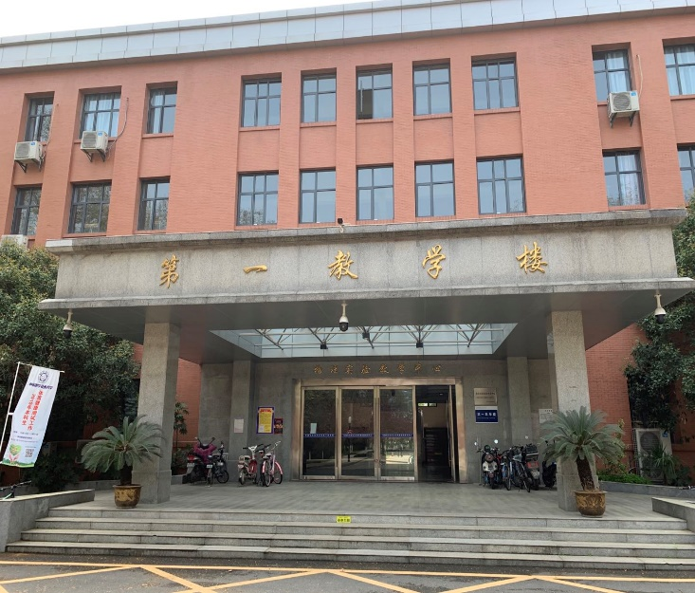
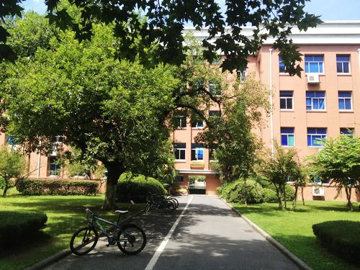
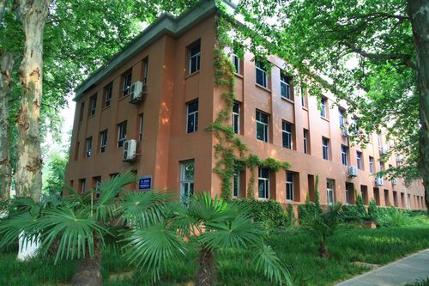
感谢观看

